Slide 1
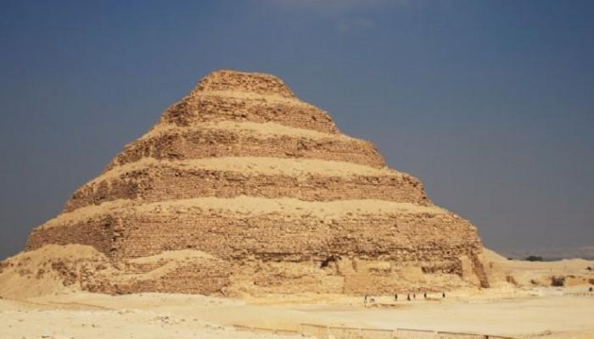
تحتوي أهرامات سقارة على مقابر لملوك عديدة من أشهرهم الملك تي ني عنخ خنوم كما تحتوي على هرم مدرج عظيم قام بتشييده الملك زوسر.
نبذه عن المكان
صوره أهرامات سقارة
لوكيشن
https://www.google.com/maps/place/%D8%A3%D9%87%D8%B1%D8%A7%D9%85%D8%A7%D8%AA+%D8%B3%D9%82%D8%A7%D8%B1%D9%87%E2%80%AD/@29.9530905,31.1457182,17z/data=!3m1!4b1!4m5!3m4!1s0x14584f14b6a5d503:0xd27f37635e90dfa6!8m2!3d29.9530905!4d31.1435295
y | x
31.14333638322503 | 29.95320203185232,

